Slide 1
RANGKAIAN DIGITAL DASAR-DASAR ELEKTRONIKA
Arafat, M.Kom

Slide 2
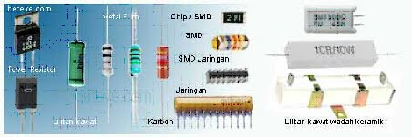
Komponen Pasif
Terdiri dari: resistor, kapasitor, induktor
Resistor adalah tahanan atau hambatan, berfungsi untuk menghambat arus listrik yang melewatinya.
Satuan harga resistor adalah Ohm. 1 MΩ (mega ohm) = 1000, KΩ (kilo ohm) = 106 Ω (ohm)).
Resistor tetap yaitu resistor yang nilai hambatannya relatif tetap, biasanya terbuat dari karbon, kawat atau paduan logam. Nilainya hambatannya ditentukan oleh tebalnya dan panjangnya lintasan karbon.

Slide 3
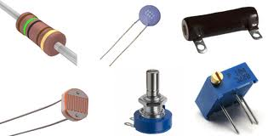
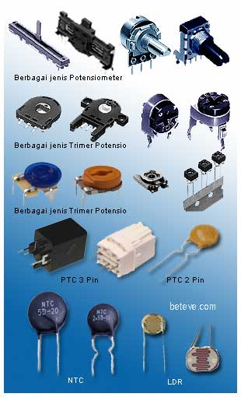
Resistor variabel atau potensiometer, yaitu resistor yang besarnya hambatan dapat diubah-ubah.
Yang termasuk potensiometer ini antara lain :Resistor KSN (koefisien suhu negatif), Resistor LDR (light dependent resistor) dan Resistor VDR (Voltage Dependent Resistor).

Slide 4
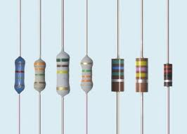
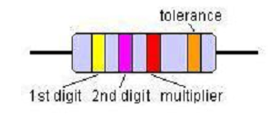
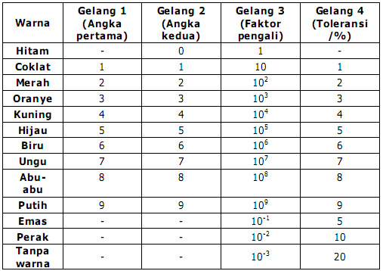

Slide 5
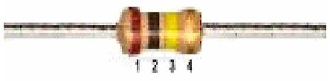

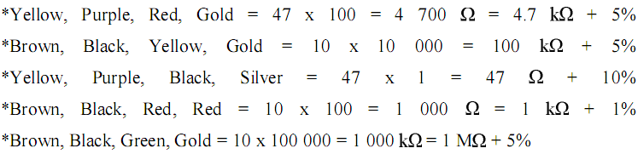

Slide 6
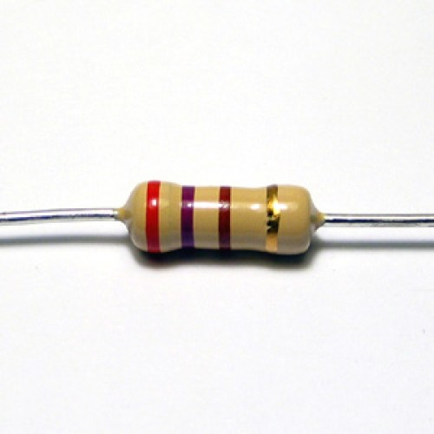
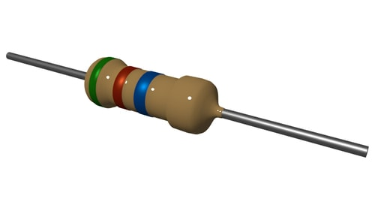
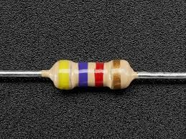
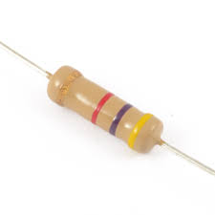

Slide 7
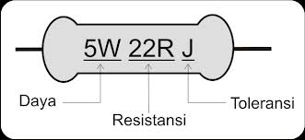
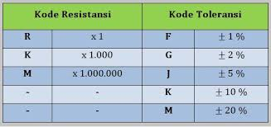
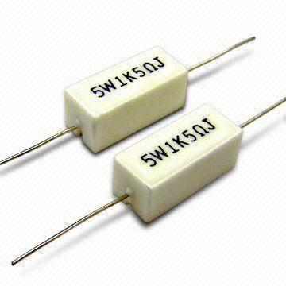
Resistor yang mempunyai kode angka dan huruf biasanya adalah resistor lilitan kawat yang diselubungi dengan keramik/porselin,
Arti kode angka dan huruf pada resistor dengan kode 5 W 22 R
J adalah sebagai berikut :
5 W berarti kemampuan daya resistor besarnya 5 watt
22 R berarti besarnya resistansi 22 Ω
Dengan besarnya toleransi 5%

Slide 8
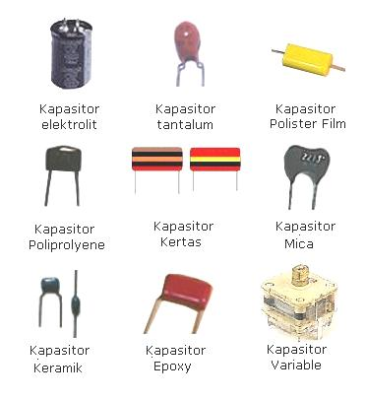
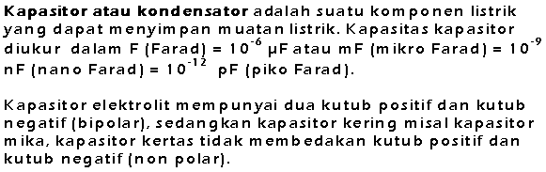
Kapasitor = Condensator

Slide 9

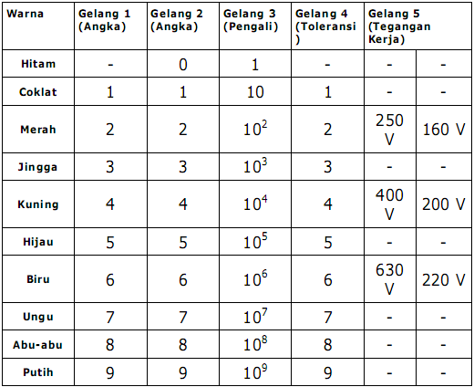

Slide 10
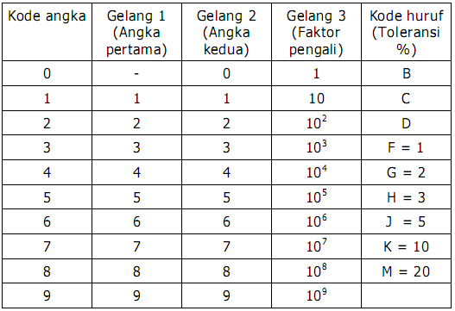


Slide 11
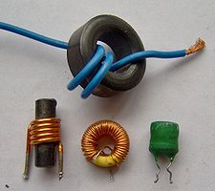
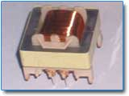
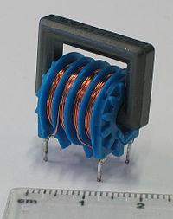
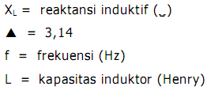
Induktor adalah komponen listrik yang digunakan sebagai beban induktif
Kapasitas induktor dinyatakan dalam satuan H (Henry) = 1000mH (mili Henry). Kapasitas induktor diberi lambang L, sedangkan reaktansi induktif diberi lambang XL .

Slide 12
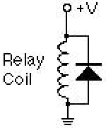
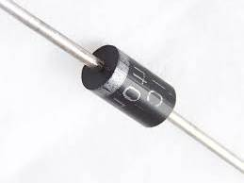

Komponen Aktif
Dioda semikonduktor dibentuk dengan cara menyambungkan semi-konduktor tipe p dan
semikonduktor tipe n. Pada saat terjadinya sambungan (junction) p dan n, hole-hole pada bahan p dan elektron-elektron pada bahan n disekitar sambungan cenderung untuk berkombinasi. Yang kemudian mengijinkan arus bergerak melalui anoda menuju ke kathoda.

Slide 13
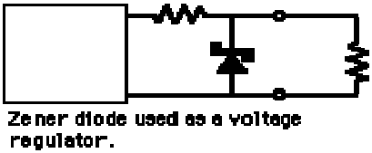
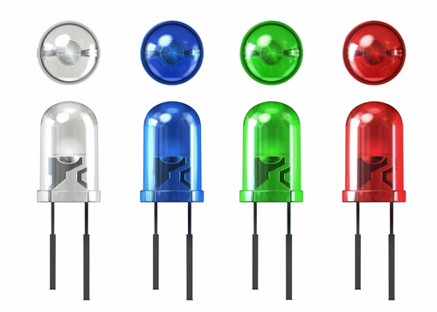
Zener Diodes: cara menghubungkannya pada arah kebalikan arus terhadap tegangan tertentu untuk menghasilkan tegangan referensi.
Light emitting diodes (LEDS) jenis Dioda khusus yang menghasilkan sinar jika dihubungkan dg arus biasanya digunakan sbg lampu.

Slide 14
7 SEGMENT DISPLAY
Seven Segment adalah tujuh segmen-segmen yang digunakan menampilkan angka.
Seven segment merupakan display visual yang umum digunakan dalam dunia digital.
Seven segment sering dijumpai pada jam digital, penujuk antrian, diplay angka digital dan termometer digital.
Penggunaan secara umum adalah untuk menampilkan informasi secara visual mengenai data-data yang sedang diolah oleh suatu rangkaian digital.
Seven segmen ini tersusun atas 7 bbuah LED yang disusun membentuk angka 8 yang penyusunnya menggunakan diberikan lebel dari ‘a’ sampai ‘g’ dan satu lagi untuk dot point (DP). Setiap segmen ini terdiri dari 1 atau 2 Light Emitting Diode ( LED ). salah satu terminal LED dihubungkan menjadi satu sebagai kaki common.

Slide 15
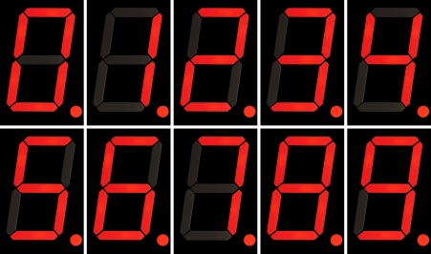
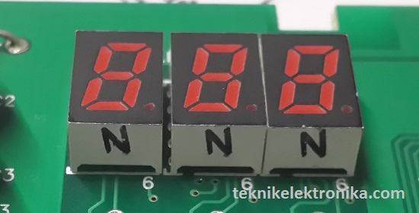
CONTOH 7 SEGMEN DISPLAY

Slide 16
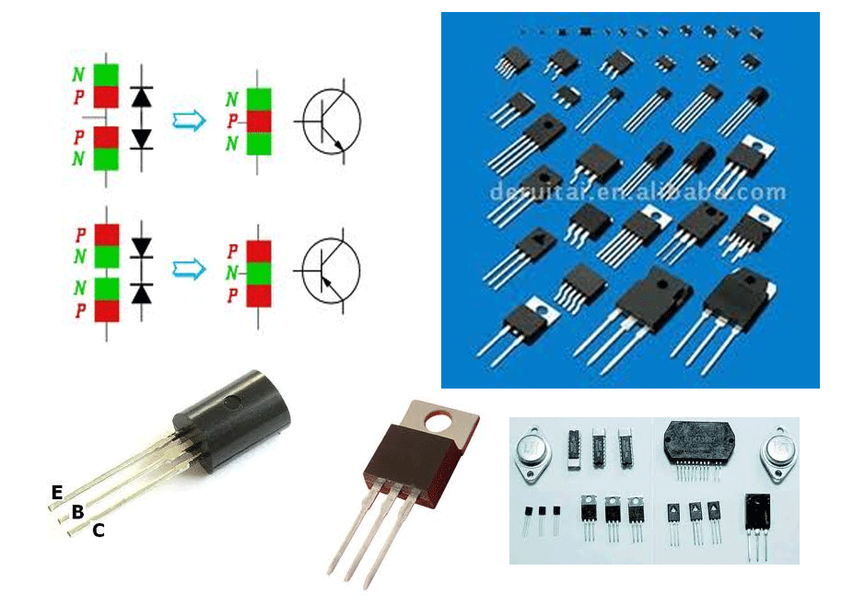
.
Transistor merupakan peralatan yg mempu-nyai 3 lapis N-P-N atau P-N-P. Dalam rentang operasi, arus kolektor IC merupa-kan fungsi dari arus basis IB . Perubahan pada arus basis IB memberikan peruba-han yg diperkuat pd arus kolektor utk tegangan emitor-kolektor VCE yg diberikan. Perbandingan kedua arus ini dalam orde 15 sampai 100.

Slide 17
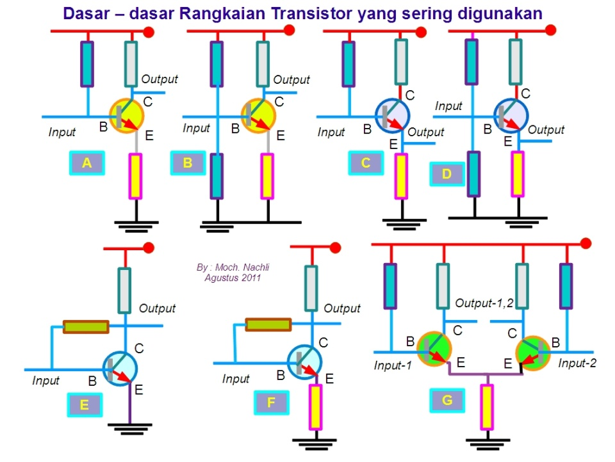

Slide 18
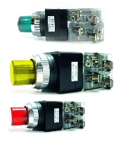
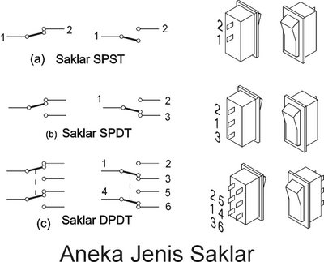
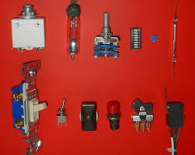
Switches: peralatan mekanis yang digunakan untuk memutus arus, dibentuk dengan sejumlah penghubung dan sejumlah penarik.

Slide 19
IC (Integrated Circuit)
Integrated Circuit atau disingkat dengan IC adalah Komponen Elektronika Aktif yang terdiri dari gabungan ratusan, ribuan bahkan jutaan Transistor, Dioda, Resistor dan Kapasitor yang diintegrasikan menjadi suatu Rangkaian Elektronika dalam sebuah kemasan kecil.
Bahan utama yang membentuk sebuah Integrated Circuit (IC) adalah Bahan Semikonduktor. Silicon merupakan bahan semikonduktor yang paling sering digunakan dalam Teknologi Fabrikasi Integrated Circuit (IC).
Bentuk IC berupa kepingan silikon padat, biasanya berwarna hitam yang mempunyai banyak kaki-kaki (pin) sehingga bentuknya mirip sisir..

Slide 20
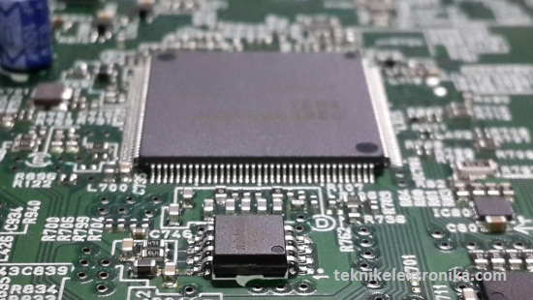
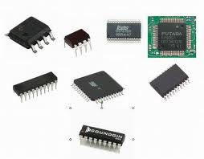

Slide 21
IC TTL (Integrated Circuit Transistor Transistor Logic)
IC TTL adalah IC yang banyak digunakan dalam rangkaian-rangkaian digital karena menggunakan sumber tegangan yang relatif rendah, yaitu antara 4,75 Volt sampai 5,25 Volt.
Komponen utama IC TTL adalah beberapa transistor yang digabungkan sehingga membentuk dua keadaan (ON/FF).
Dengan mengendalikan kondisi ON/OFF transistor pada IC digital, dapat dibuat berbagai fungsi logika. ada tiga fungsi logika dasar yaitu AND, OR dan NOT.
IC Gerbang logika untuk tipe TTL ditandai dengan kode 74 (seri 74xx, 741xx, 742xx, 743xx, 744xx). Konsumsi daya dari IC jenis TTL ini relatif besar. Pada IC jenis ini, untuk menghasilkan logika ‘1’ diberikan tegangan 5 V, sedangkan untuk logika ‘0’ diberikan tegangan 0 V.

